Slide 1
概略流程
發收方
NotificationModel
ConditionTicket
NotificationDirectory
產生
List<ConditionData>
(Init)
讀取
Set Condition
LinkRawData
LoadText
× N次
Raw Data
ConditionCompare
StartCompare
Action<BroadcastRawData>
產生
ResultData
CreateBroadcastInfo
廣播類型、跑馬燈&聊天室&大獎推播顯示資料、屏蔽條件
將ResultData和RawData
重新包裝
BroadcastInfo
跑馬燈顯示文字、屏蔽條件、RawData
聊天室顯示文字、屏蔽條件、RawData
SendBroadcastInfo
大獎推播顯示參數、屏蔽條件、RawData
接收方
MarqueeModel(跑馬燈)
CheckBlockCondition
顯示
判斷接收物件
BroadcastInfo = 新推播系統BigWinInfo = 原推播系統
ChatModel(聊天室公開頻)
CheckBlockCondition
顯示
NotificationModel(大獎推播)
CheckBlockCondition
顯示

Slide 2
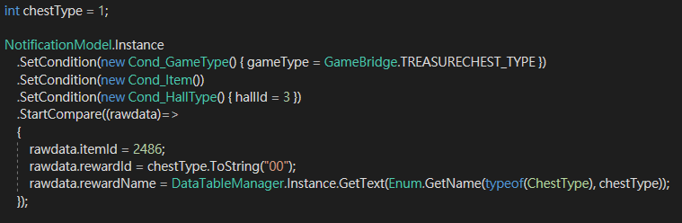
API基本用法範例

Slide 3
條件邏輯
概念圖例
實際範例：
<條件設定>
遊戲類型：PokingLottery Game(紅包牆)
廳別：一般廳 or 高手廳 or 至尊廳
卡片種類：威力卡 or 威力卡+
程式發送的資料集合
條件表格中所設定的條件集合
結果 | 狀況
<狀況1> 資料超過條件，必要條件全部符合，判斷成功
遊戲類型：PokingLottery Game
廳別：高手廳
卡片種類：威力卡+
卡片星數：3星
✓
資料超過條件
<狀況2> 資料少於條件，判斷失敗
遊戲類型：PokingLottery Game
卡片種類：威力卡+
資料少於條件
<狀況3> 資料和條件全等，判斷成功
遊戲類型：PokingLottery Game
廳別：高手廳
卡片種類：威力卡+
✓
資料和條件全等
<狀況4> 其中一個條件不符合，判斷失敗
遊戲類型：CollectProduce Game
廳別：一般廳
卡片種類：威力卡+
資料和條件部分符合

Slide 4
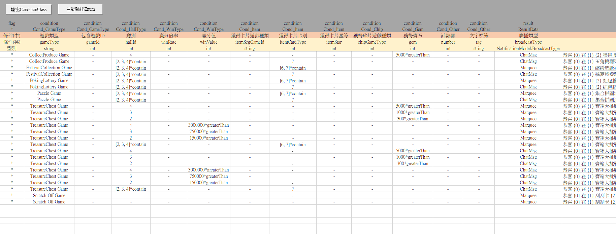
AutoScrips(ConditionData、ResultData、Enum)

Slide 5
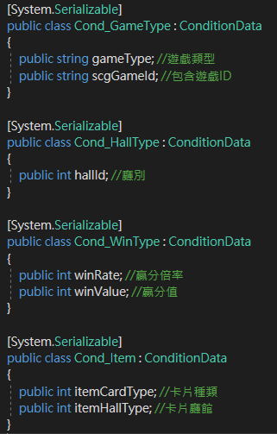
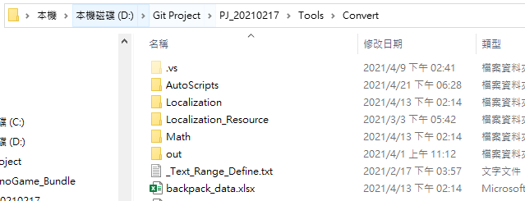
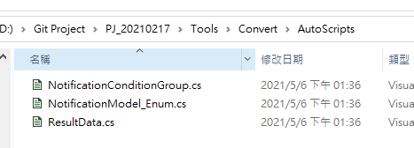
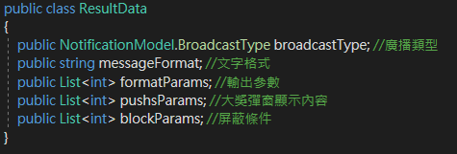
AutoScrips(ConditionData、ResultData、Enum)

Slide 6
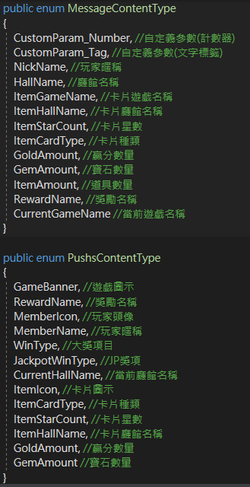
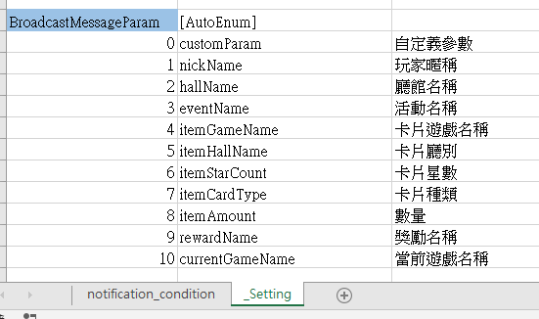

AutoScrips(ConditionData、ResultData、Enum)

Slide 7
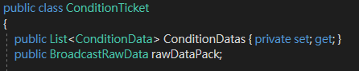
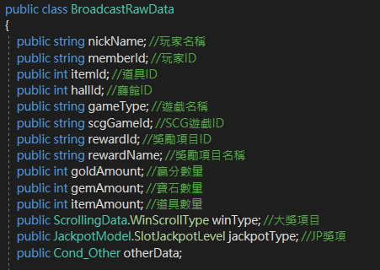
ConditionTicket

Slide 8
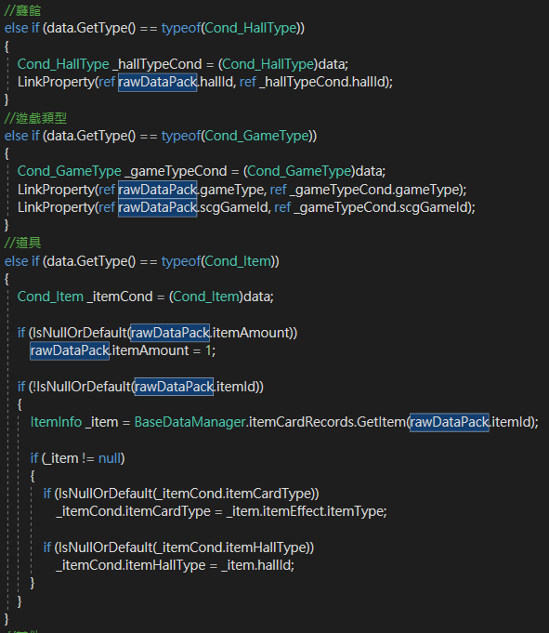
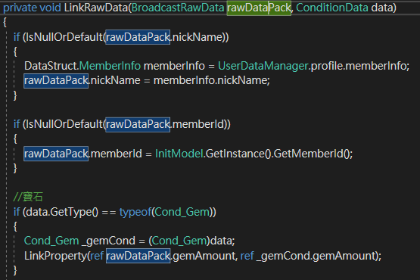
LinkRawData
針對ConditionData種類，自動填入RawData
RawData也反向填補ConditionData (黃色標示處)

Slide 9
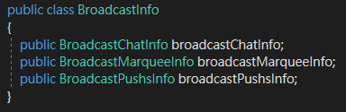
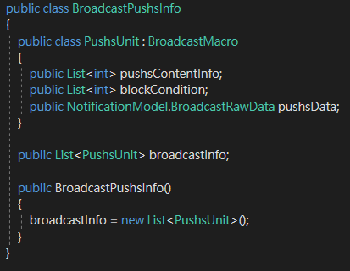
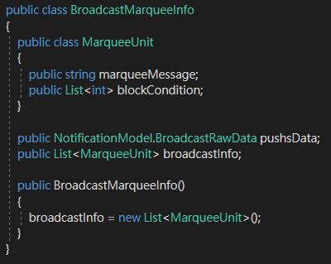
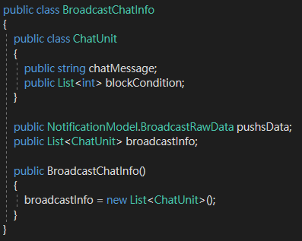
BroadcastInfo

Slide 10
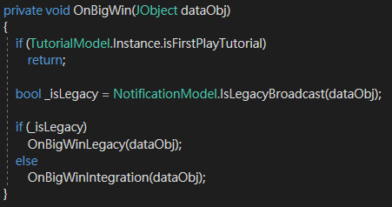
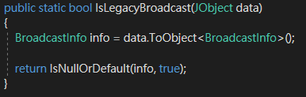
IsLegacyBroadcast

Slide 11
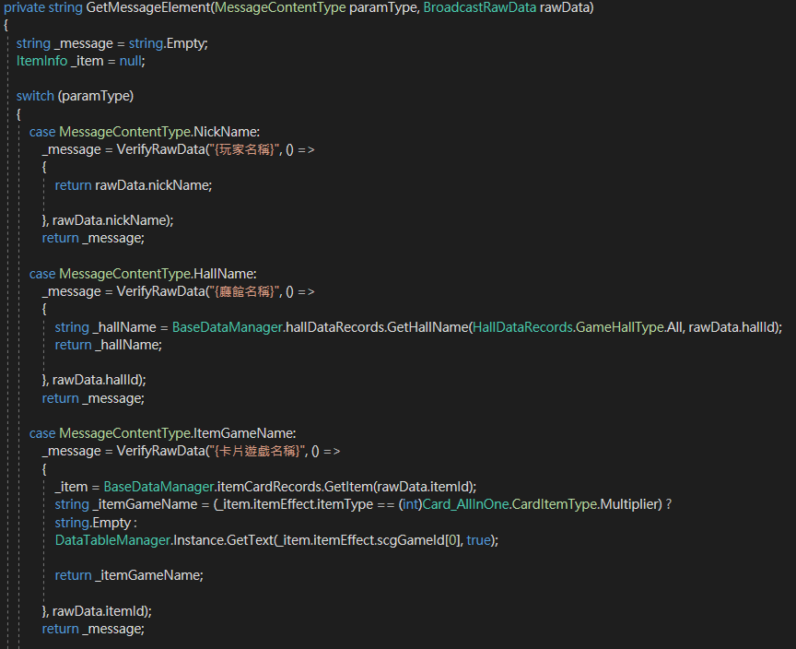
RawData處理範例(文字格式)

Slide 12
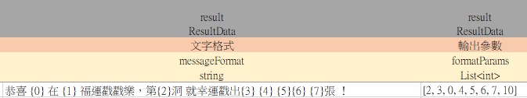
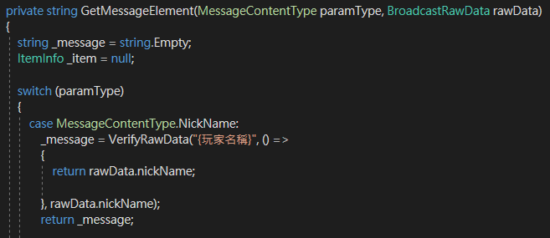
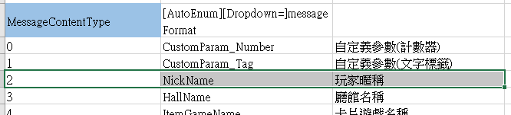
RawData處理範例(跑馬燈&聊天室文字格式)

Slide 13
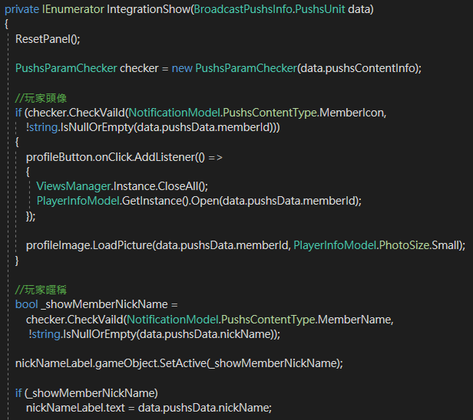
RawData處理範例(大獎推播)

Slide 14
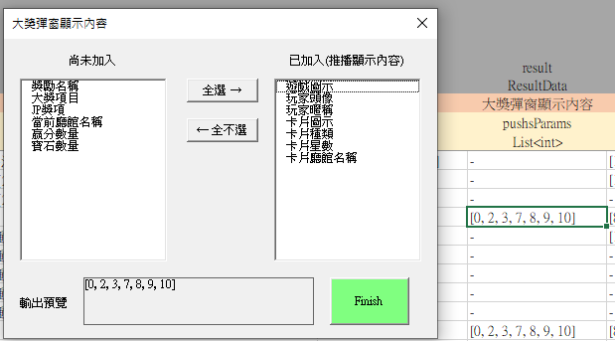
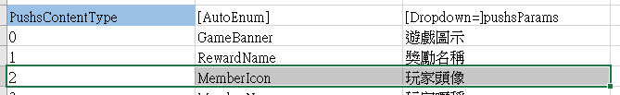
RawData處理範例(大獎推播)

Slide 15
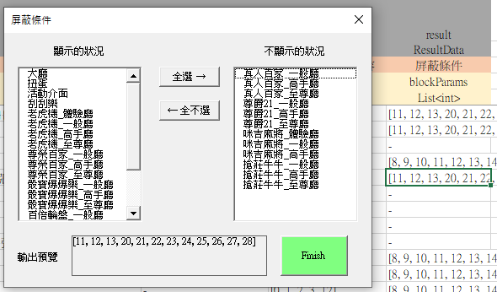
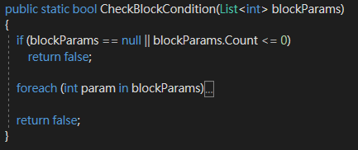
屏蔽判斷

Slide 16
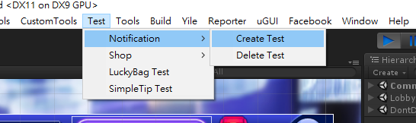
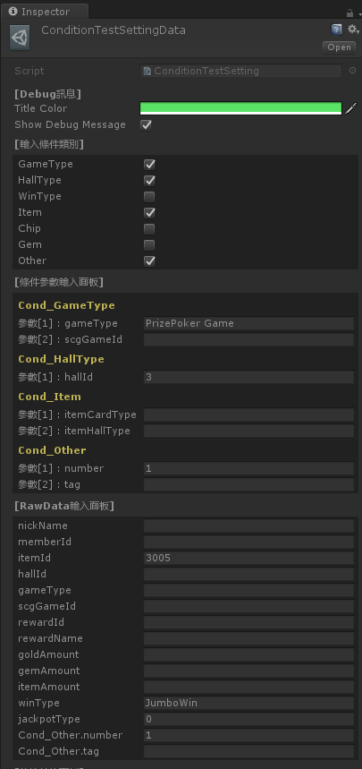
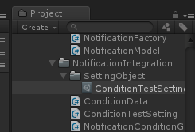

測試工具
自動Foucus
開啟測試用按鈕
發送推播
重新讀取txt

Slide 17
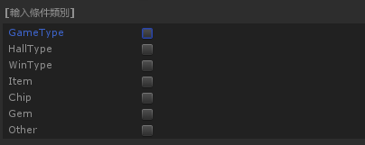
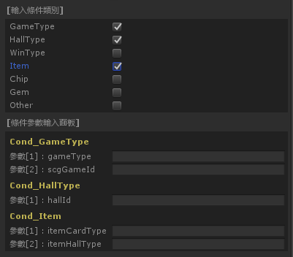
測試工具
無勾選任何項目時
有勾選項目時
自行輸入條件

Slide 18
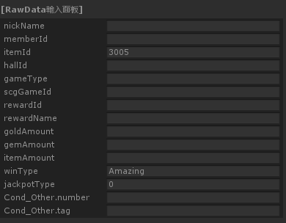
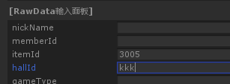
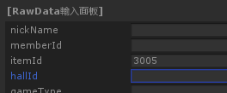
測試工具
RawData輸入面板
型別防呆功能
在hallId(int)輸入無法Parse成int的值
無法輸入

Slide 19
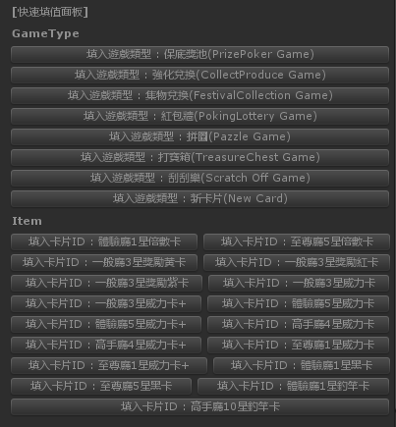


測試工具
快速填值面板

